Slide 1
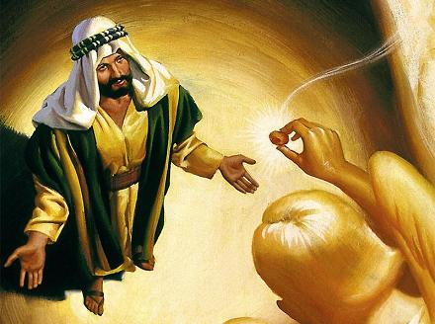
「敬拜的楷模」
(以賽亞書 6:1-8)
主日信息
7/16/2017
薛忠勇 弟兄

Slide 2
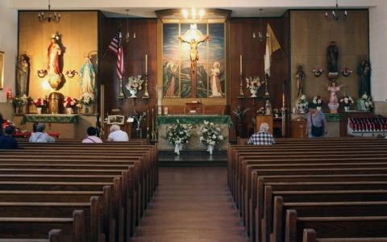

Slide 3


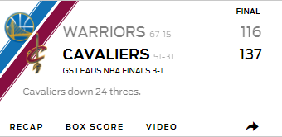

Slide 4
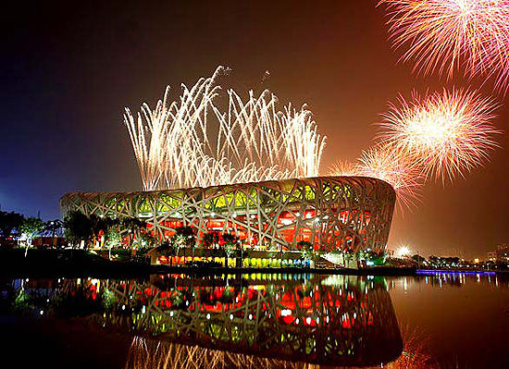

Slide 5
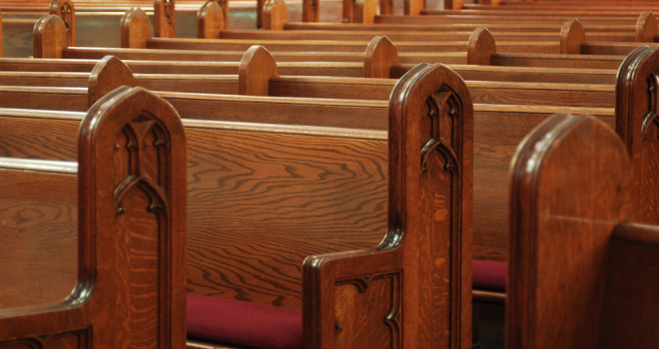


我寧願去釣魚！

Slide 6


經典的模式
- 神的顯現、人的回應
- 神人交流、雙向的敬
敬拜三要素：
異象 (Vision)
感動 (Passion)
行動 (Action)
全人的敬拜
- 有所看見、有所聽見、有所感動
三件重要事情發生

Slide 7
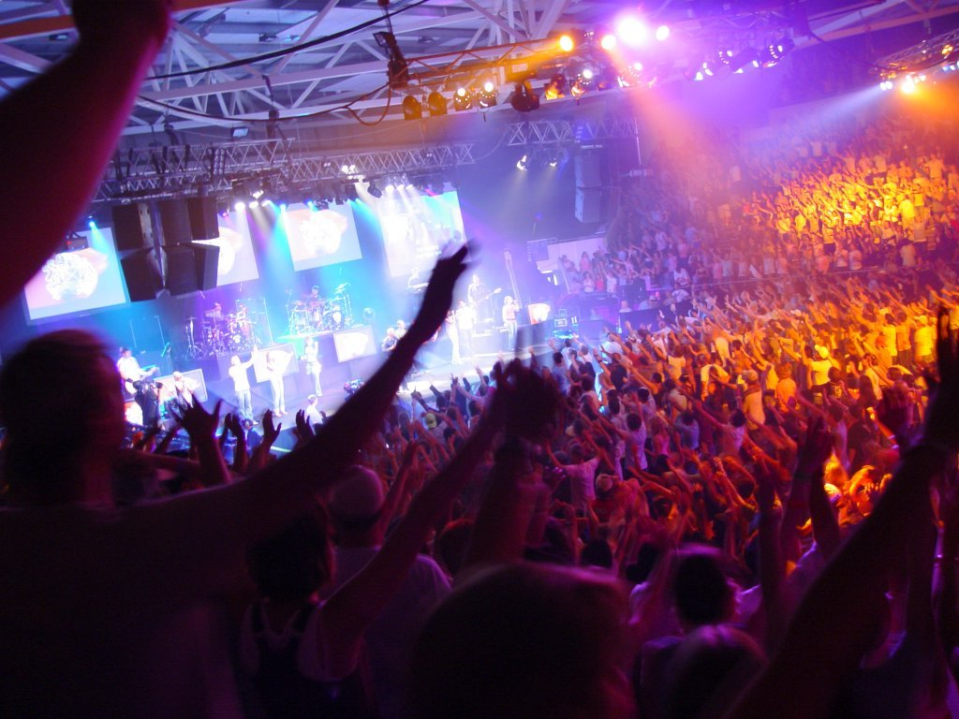
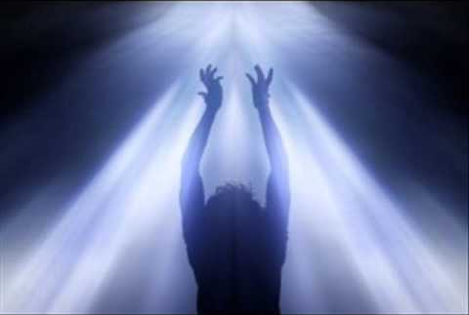
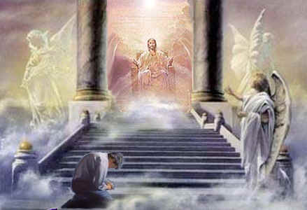
一. 從世界轉向神
「當烏西雅王崩的那年」(1節) = 國殤
上帝啊，如果祢在場的話...

Slide 8
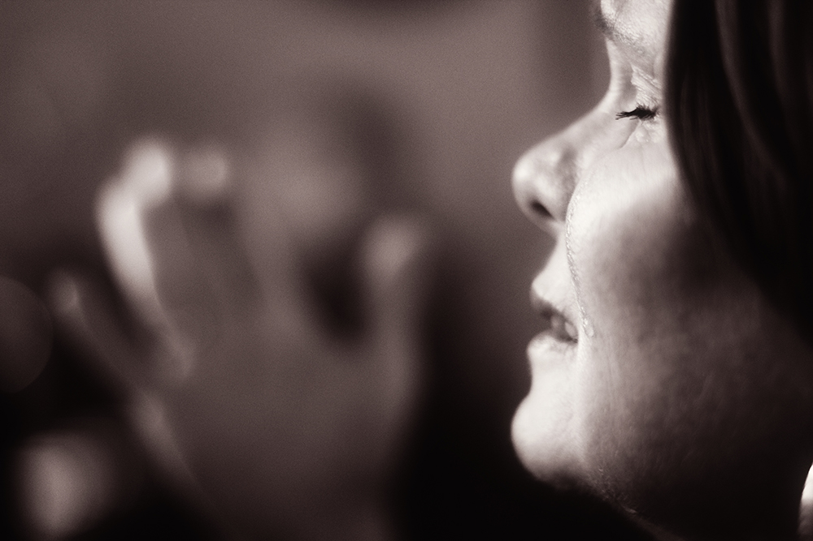
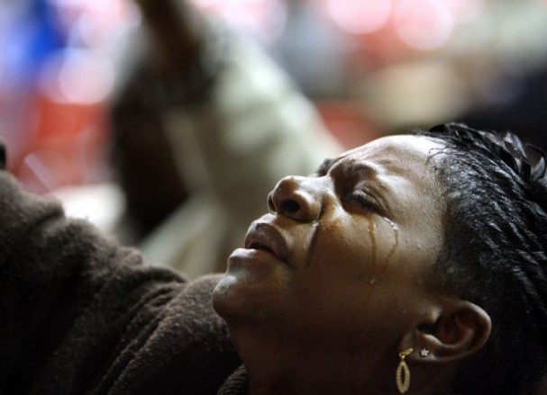


Slide 9
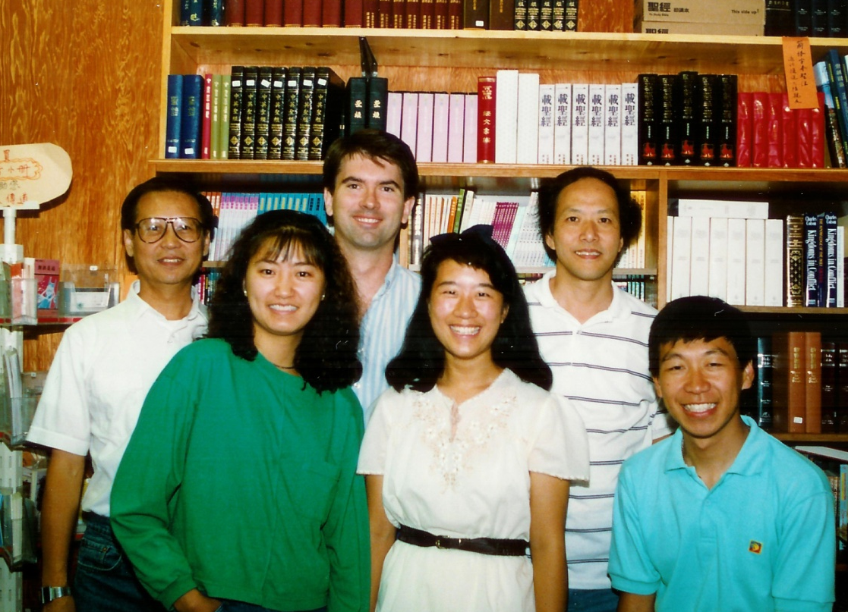
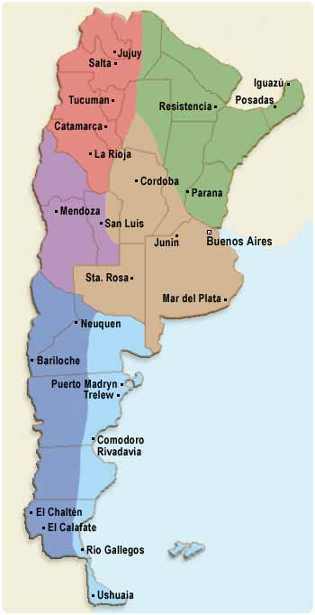

阿根廷短宣
一九九零年

Slide 10
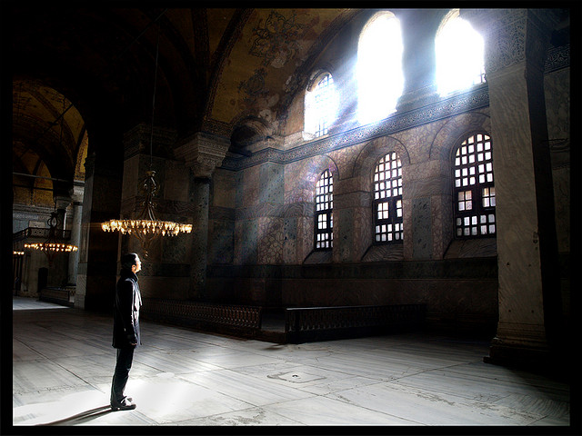
Dios esta aqui
Tan cierto como el aire que respiro
Tan cierto como la manana se levanta
Tan cierto como que te hablo, y me puedes oir...
上帝確實就在這裡
猶如所呼吸到的空氣一樣
又如日落東昇的明日一般
你能夠篤定的講說
我也能確實的聽見...

Slide 11
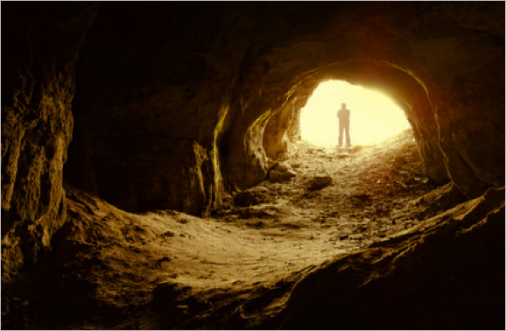
耶和華不在風中，風後地震，耶和華卻不在其中...耶和華也不在火中，火後有微小的聲音... (王上19:11-12)

Slide 12

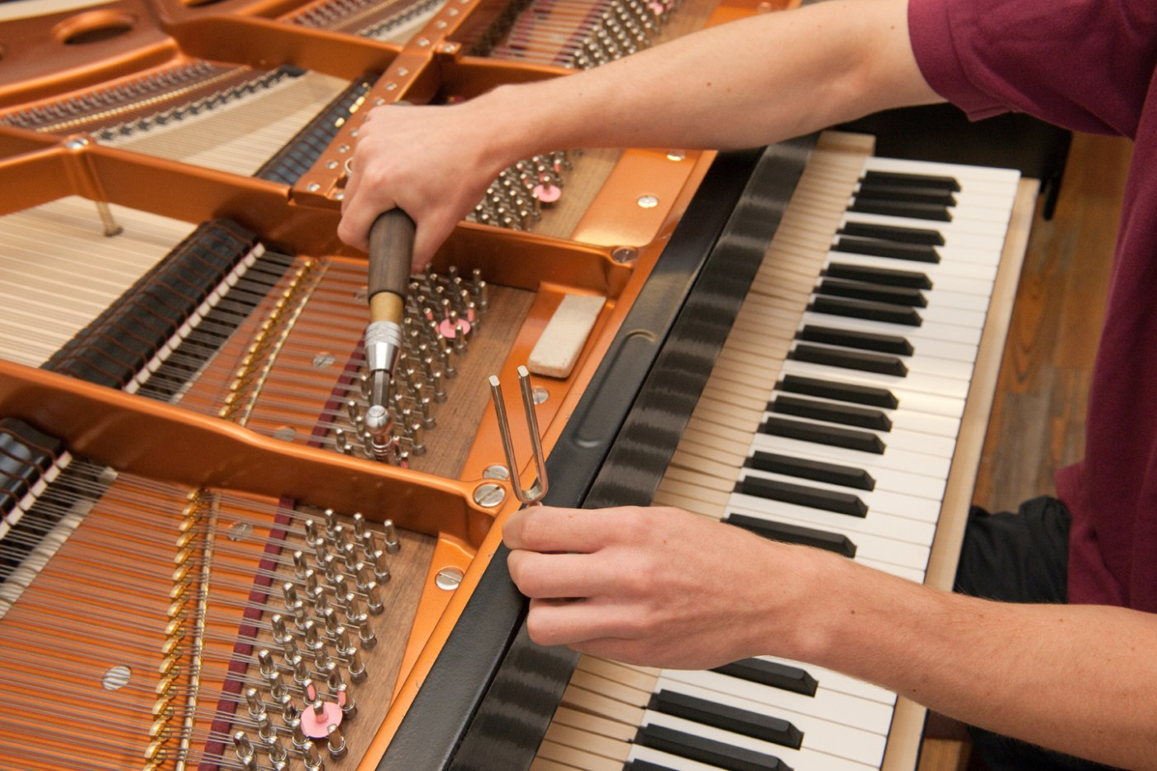
敬拜是找回生命中失落的和弦，
在痛苦憂傷的掙扎中尋回愛，
在不諧和的生活中找到共鳴。

Slide 13
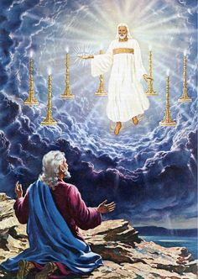
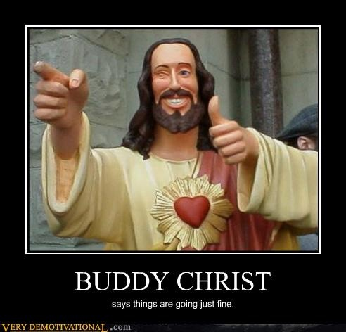
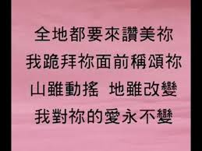
二. 從神看到自己
一個美好的敬拜都要先從神開始...
當人看見了神，才能看清楚自己！
「禍哉，我滅亡了！」(5節) = Woe
神的親和性 (Imminence) 超越性 (Transcendence)
Woe Wah

Slide 14
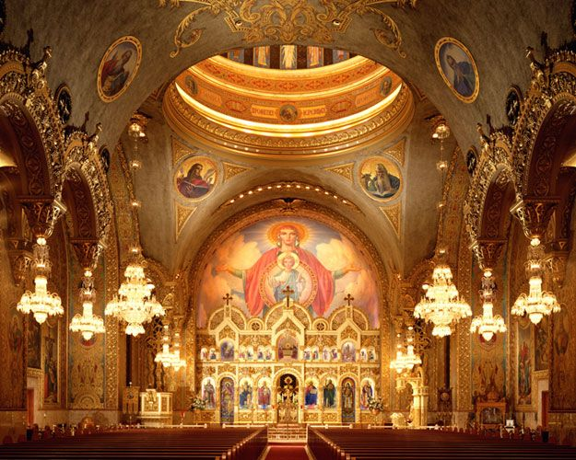
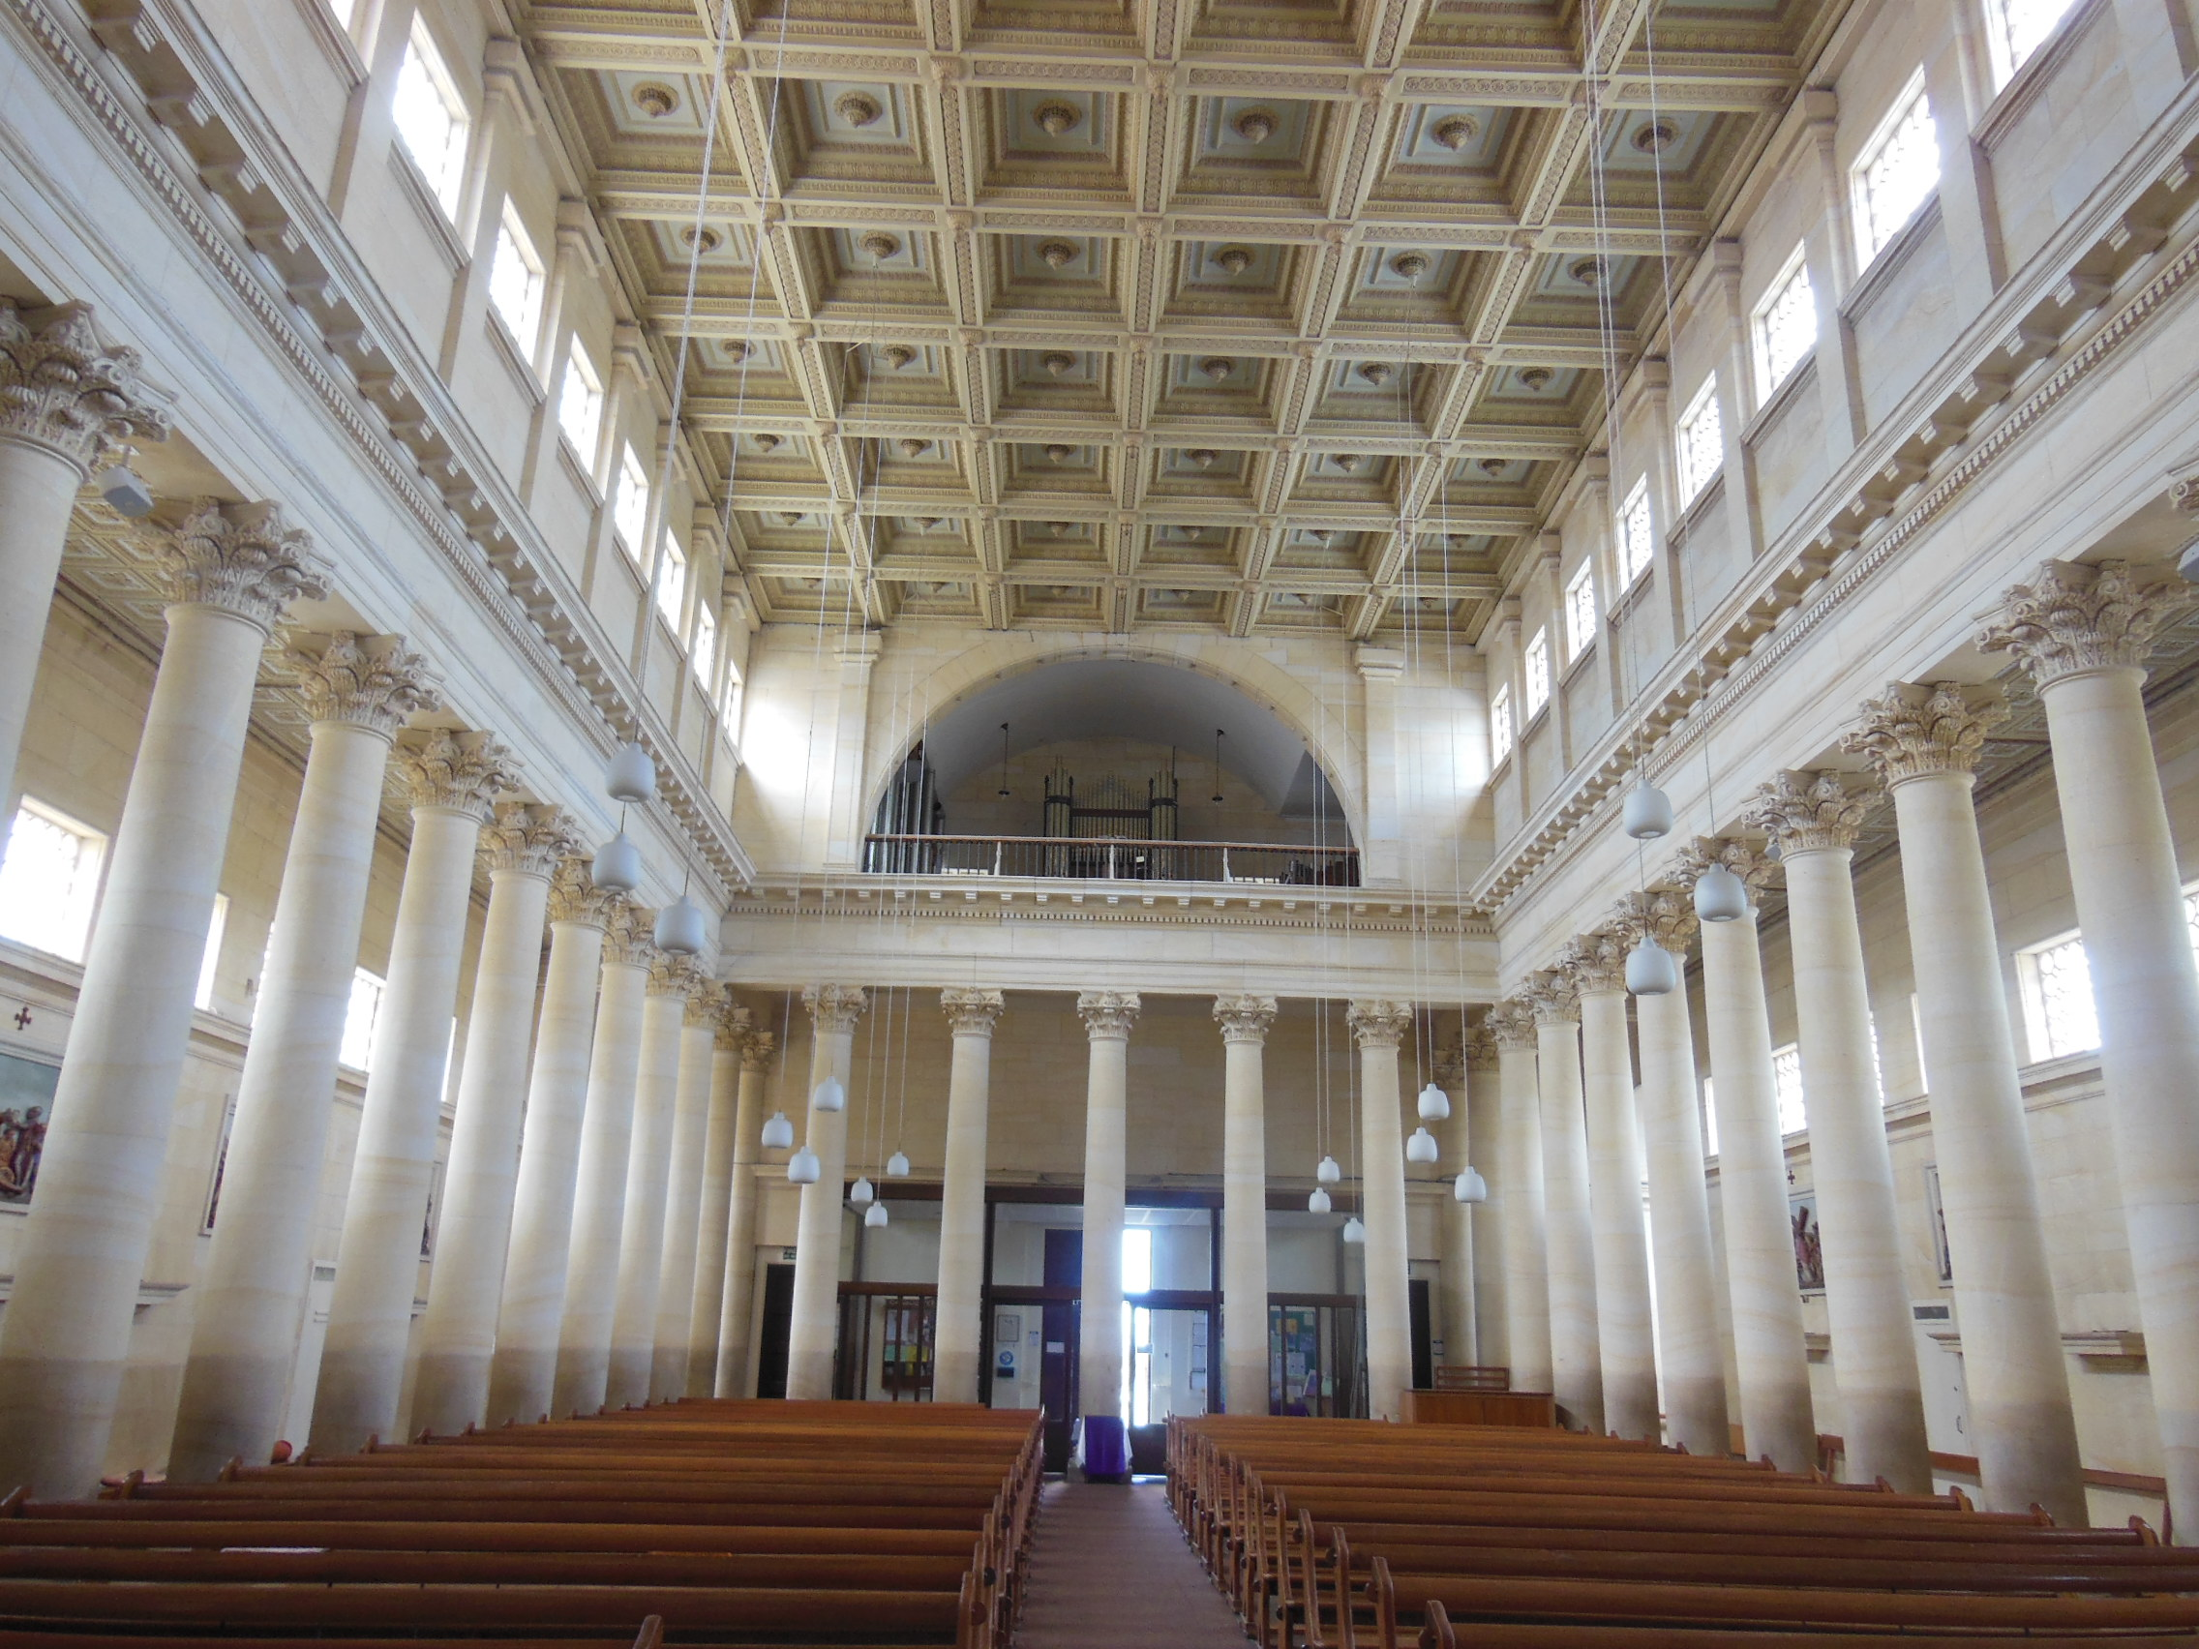
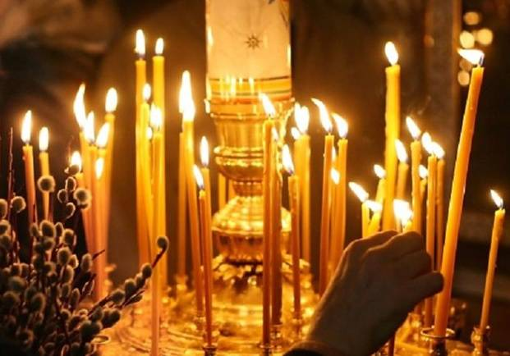

Slide 15
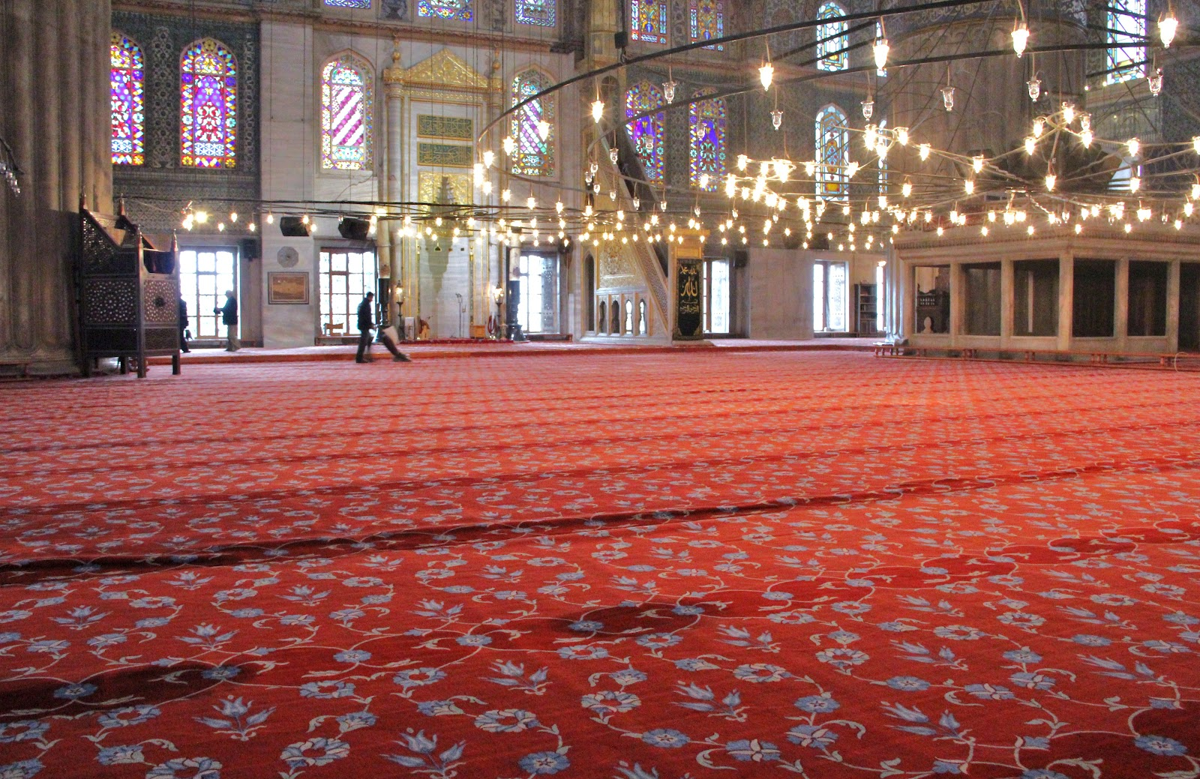
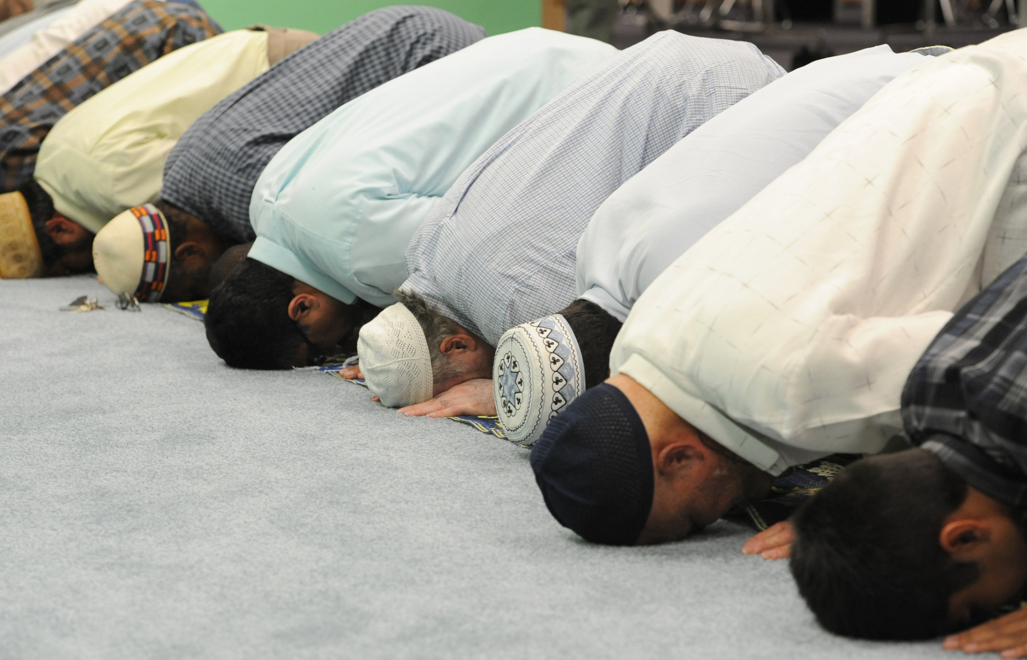

Slide 16
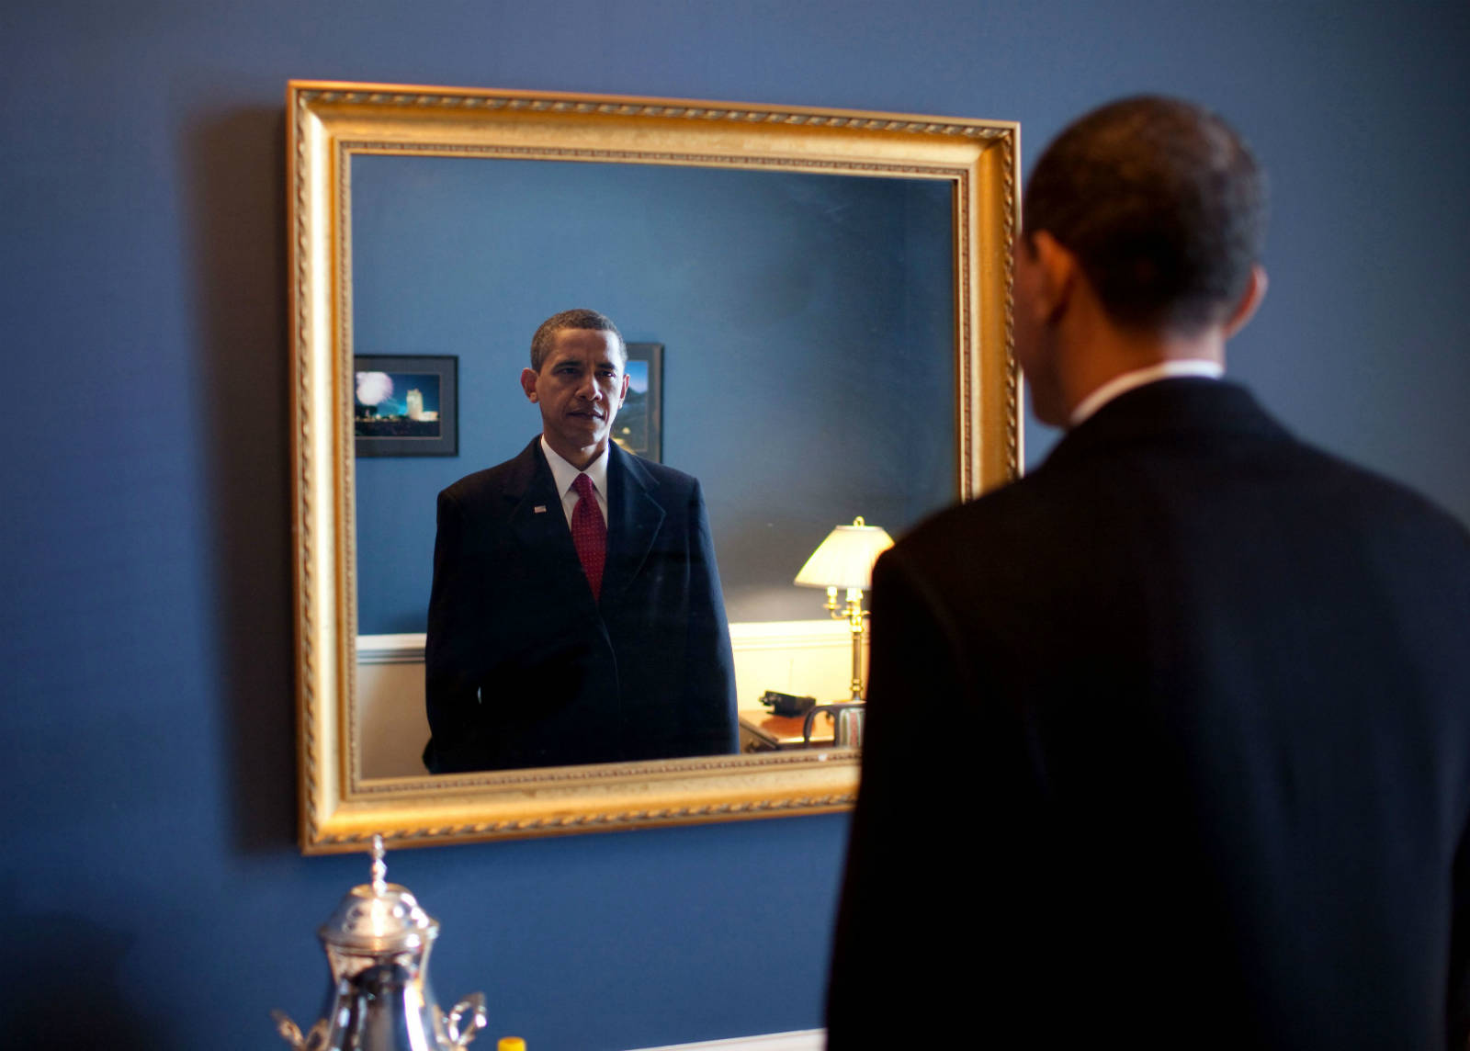
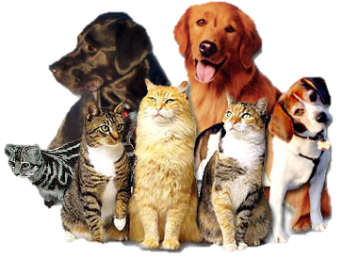

Slide 17
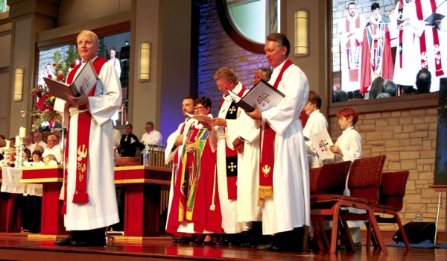
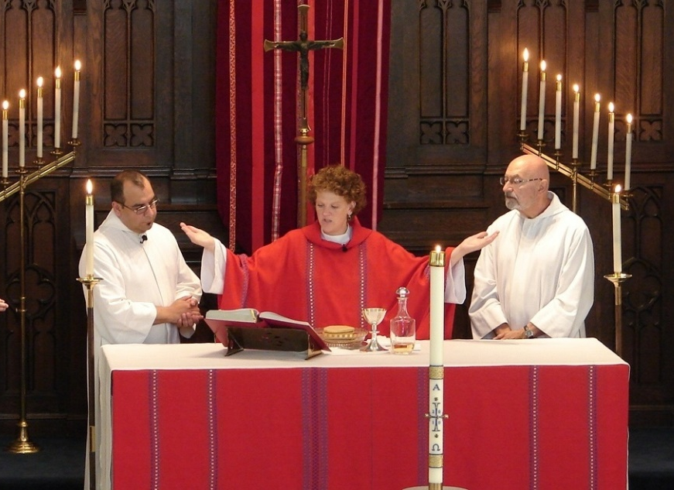
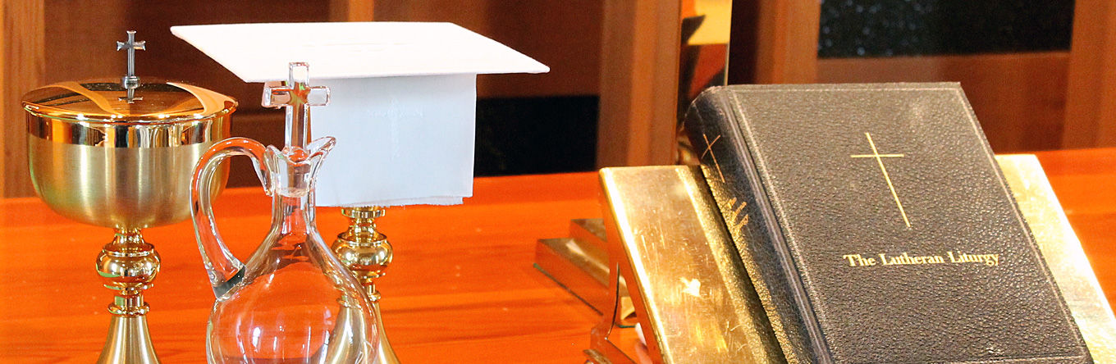

Slide 18
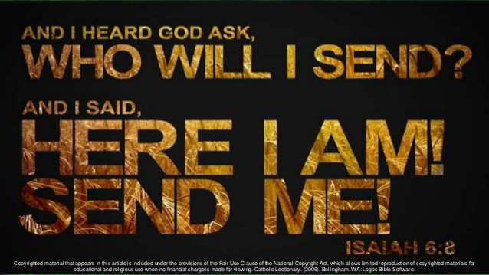
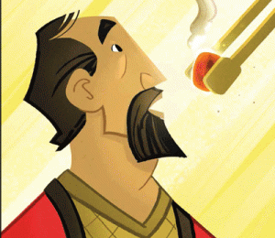
三. 從自己看到世界
從神看到自己
往外看
往內看
往上看
Charge 衝鋒
從自己看到世界
從世界轉向神
進來敬拜
出去事奉
Worship service

Slide 19
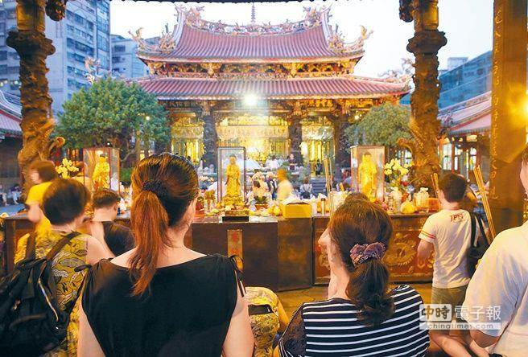


停止聚會成壞習慣
銷費者心態

Slide 20
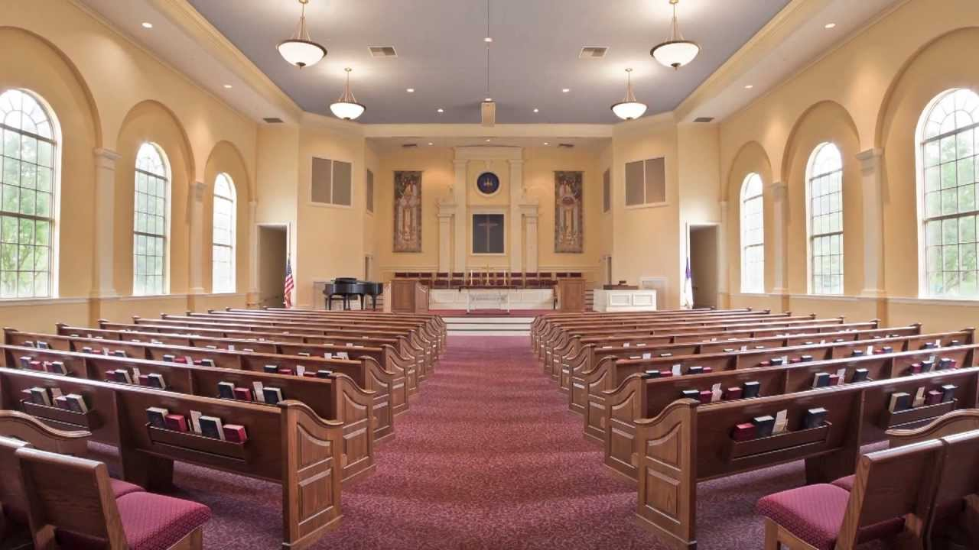
敬拜是基督徒的「權益」
是「榮幸」，不是「壓力」
“Pleasure” NOT “Pressure”

Slide 21


Slide 22

親愛的天父：
謝謝你！這個小
花瓶是我生命中
最大的榮譽。
... This little vase has
been the biggest honor
of my life. Sarah

Slide 24



Slide 25
